Slide 1

Chapter 5
類比傳輸
.

Slide 2
Chapter 5: 大綱
5.1 數位對類比轉換
5.2 類比對類比轉換
Notes:
1.#

Slide 3

Chapter 5: 目標
第1節討論數為對類比轉換。本節展示在帶通頻道下如何將數位資料轉換為類比資訊。第1種方法稱為振幅移鍵(ASK)，使用數位資料來改變其載波振幅。第2種方法稱為頻率移鍵(FSK)，使用數位資料來改變其載波頻率。第3種方法稱為相位移鍵(FSK)，以載波訊號的相位改變來表示數位資料。第4種方法稱為正交調幅(QAM)，以載波訊號的振幅和相位改變來表示數位資料。
Notes:
1.#

Slide 4
Chapter 5: 目標（續）
第2節討論類比對類比轉換。本節展示如何以較小的頻寬改變類比訊號為另一個新的類比訊號。轉換只在帶通頻道。第1種稱為調幅(AM)，載波的振幅根據原始類比訊號中的改變而改變。第2種方法稱為調頻(FM)，載波的相位根據原始類比訊號的改變而改變。第3種方法稱為調相(PM)，載波訊號的相位隨著原始訊號的改變而改變。
Notes:
1.#

Slide 5
    5.1 數位對類比轉換
數位對類比轉換(digital-to-analog conversion)是根據數位資料的資訊以改變某一類比訊號特性的處理程序。圖5.1顯示數位資訊、數位對類比調變程序和完成後的類比訊號之間的關係。
Notes:
1.#

Slide 6
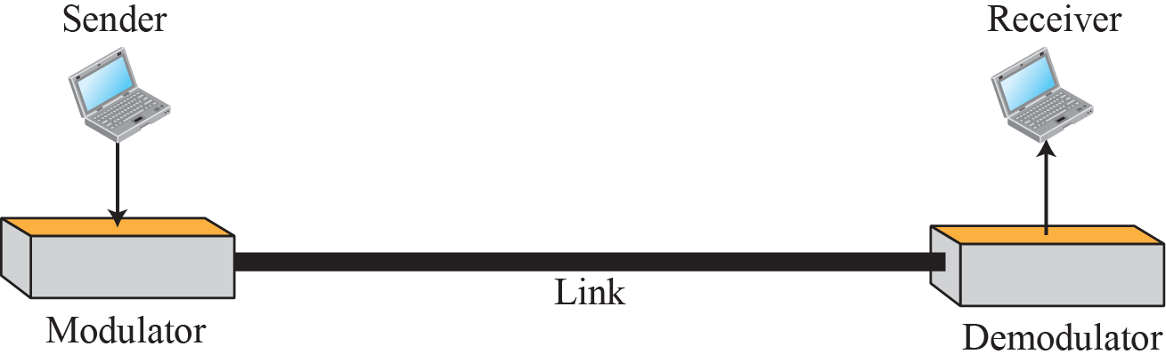

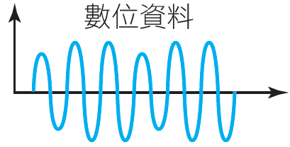

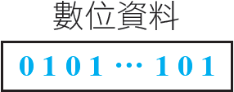
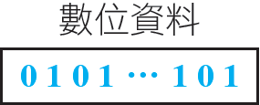



圖5.1: 數位對類比轉換
Notes:
1.#

Slide 7
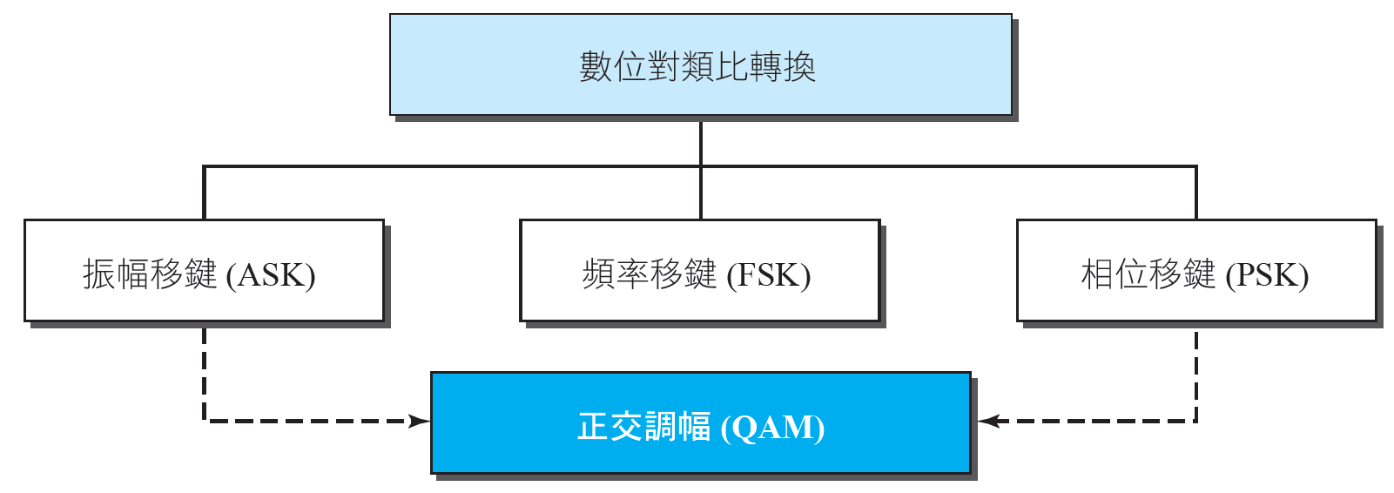
圖5.2: 數位對類比轉換的型式
Notes:
1.#

Slide 8
5.1.1 轉換的問題
在我們討論數位對類比的調變方法之前，必須先溫習兩個基本問題：位元速率和鮑率，以及載波訊號。
Notes:
1.#

Slide 9
範例 5.1
一類比訊號的每個訊號元素攜帶4個位元。如果每秒傳送1000個訊號元素，其位元速率為何？
解答
在本範例中，r = 4, S = 1000，而N是未知數，我們可以利用下列公式找出N：
S = N × (1/r) 或 N = S × r = 1000 × 4 = 4000 bps

Slide 10
範例 5.2
某類比訊號的位元速率是8000 bps，其鮑率是1000鮑。每個訊號元素攜帶多少資料元素？我們需要多少訊號元素？
解答
在本範例中，S = 1000, N = 8000, r和L是未知數。我們先求r再求L：
S = N × 1/r → r = N/S = 8000/1000 = 8 位元 / 鮑
r = log₂ L → L = 2^{R} = 2⁸ = 256

Slide 11
5.1.2 振幅移鍵
在振幅移鍵中，載波訊號的振幅改變以產生訊號元素。當振幅改變時，頻率和相位保持不變。
Notes:
1.#

Slide 12
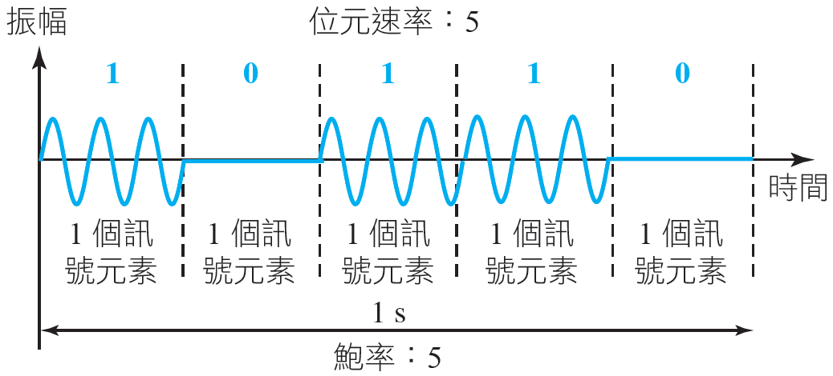
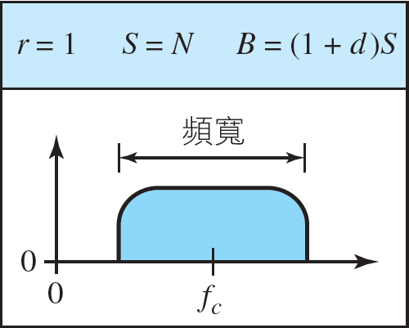
圖5.3: 二元振幅移鍵
Notes:
1.#

Slide 13
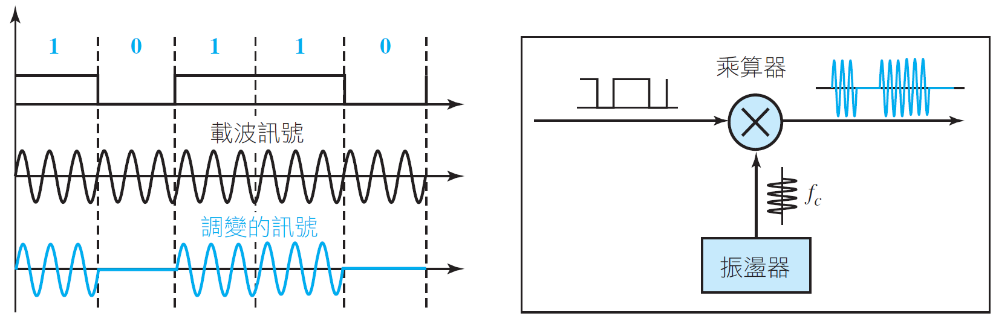
圖5.4: BASK的實施
Notes:
1.#

Slide 14
範例 5.3
有一可用的頻寬100 kHz，其範圍從200到300 kHz。如果使用ASK來調變資料，d = 1時，其載波頻率和位元速率各為何？
解答
頻寬的中間在250 kHz處，意思是載頻可在f_{c} = 250 kHz處。利用頻寬公式來找出位元速率(d = 1, r = 1)。
B = (1 + d) × S
= 2 × N × (1/r)
= 2 × N = 100 kHz → N = 50 kbps

Slide 15
範例 5.4
在資料通訊中，我們通常使用全雙工雙向傳輸。我們需要以2種載波頻率將頻寬切割為2，如圖5.5所示。圖形展示2種載波頻率的位置和頻寬。每一個方向的可用頻寬現在是50 kHz，換句話說，每一個方向的資料速率是25 kbps。.

Slide 16
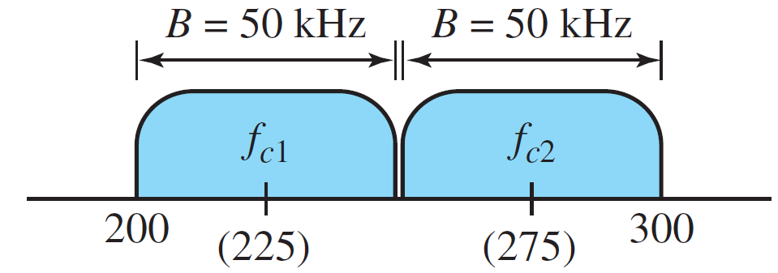
圖5.5: 範例 5.4使用的全雙工ASK之頻寬
Notes:
1.#

Slide 17
5.1.3 頻率移鍵
頻率移鍵中，載波訊號頻率的改變以表示資料。 調變訊號的頻率在每個訊號元素持續時間內固定不變，但如果資料元素改變時，下一個訊號元素也隨之改變。所有訊號元素的最大振幅和相位保持定值。
Notes:
1.#

Slide 18
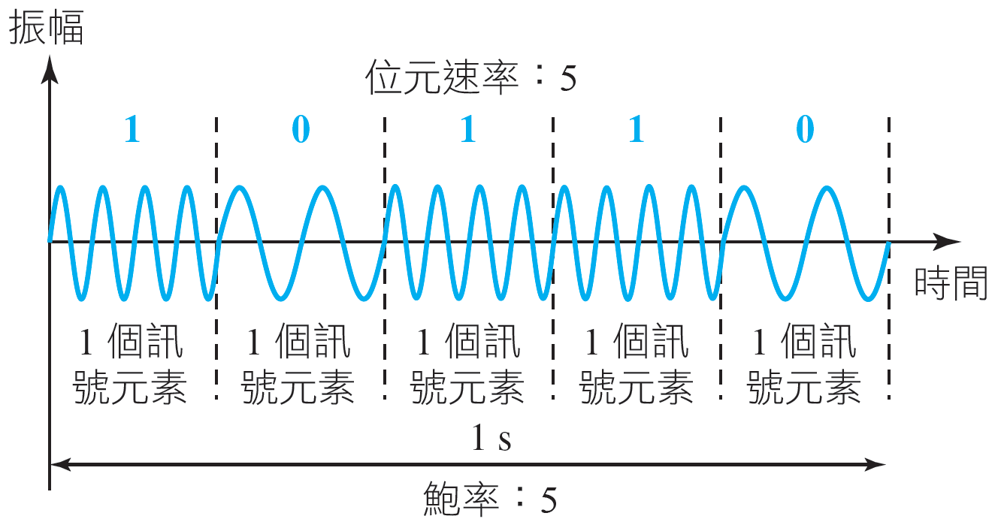
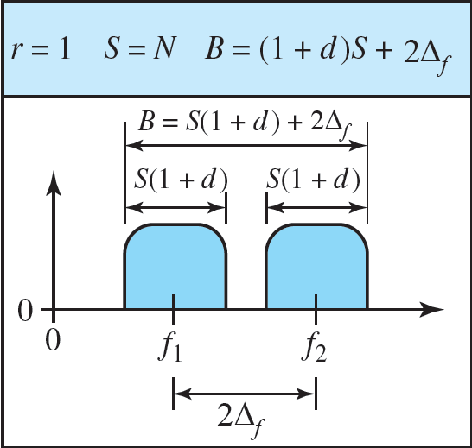
圖5.6: BFSK
Notes:
1.#

Slide 19
範例 5.5
有一100 kHz的頻寬介於200到300 kHz之間；如果使用FSK調變資料，且d = 1，其載波頻率和位元速率各為何？
解答
本題與範例5.3相似，只是調變的機制為FSK。頻帶的中間點是250 kHz，我們選擇2Δ_{f}為50 kHz；意思是說
B = (1 + d) × S + 2∆_{f} = 100
→ 2S = 50 kHz
→ S = 25 kbaud
→ N = 25 kbps

Slide 20
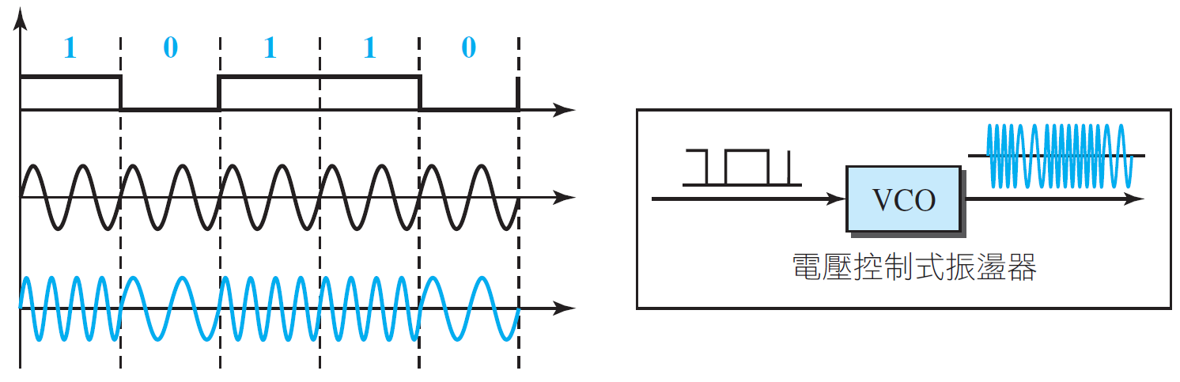
圖5.7: BFSK的實施
Notes:
1.#

Slide 21
範例 5.6
我們需要一次傳送3個位元的資料，其位元速率是3 Mbps。載波頻率為10 MHz。試計算其水平數（不同的頻率）、鮑率和頻寬。
解答
L = 2³ = 8，鮑率S = 3 MHz/3 = 1M鮑。這意思是說載波頻率之間的差距為1 MHz (2Δ_{f} = 1 MHz)。頻寬B = 8 × 1 = 8 MHz。圖5.8顯示頻率和頻寬的配置。

Slide 22
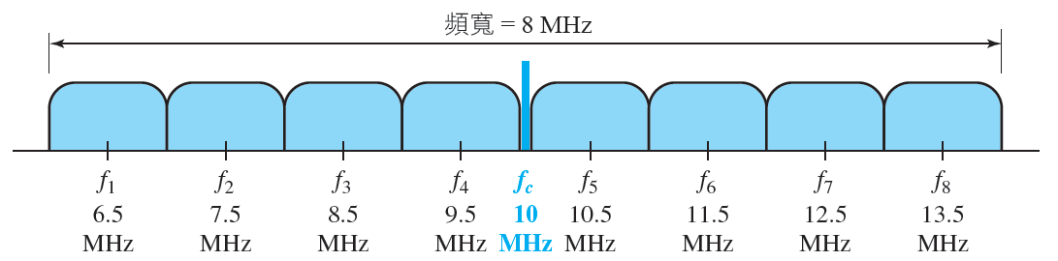
圖5.8: 範例5.6使用的MFSK之頻寬
Notes:
1.#

Slide 23
5.1.4 相位移鍵
在相位移鍵中，載波相位的變化以表示兩個以上不同的訊號元素。相位改變時，最大振幅和頻率保持不變。今天，PSK比ASK或FSK還普遍。不過稍後我們會看到由ASK和PSK組合而成的QAM機制，是數位對類比調變的主要技術。
Notes:
1.#

Slide 24
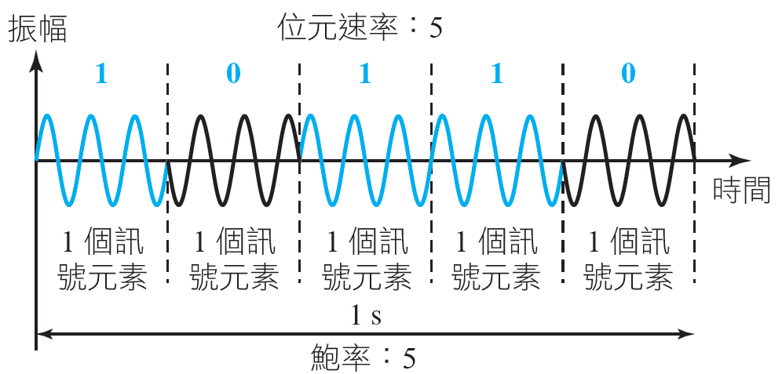
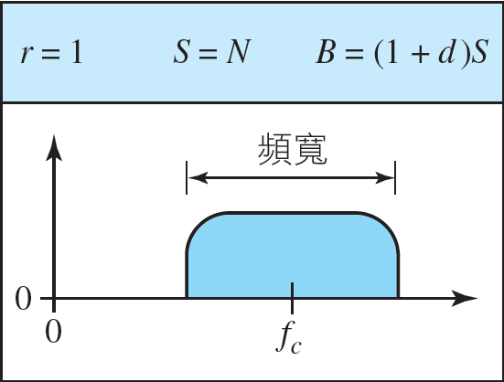
圖5.9: BPSK
Notes:
1.#

Slide 25
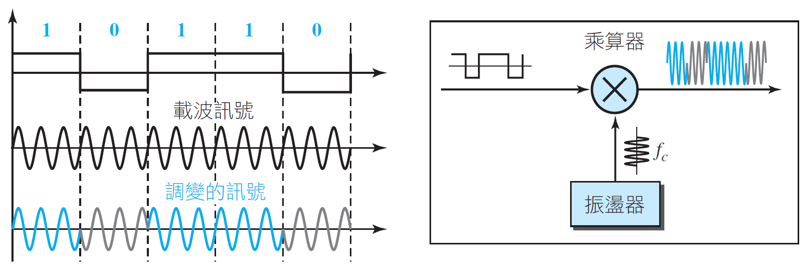
圖5.10: BASK的實施
Notes:
1.#

Slide 26
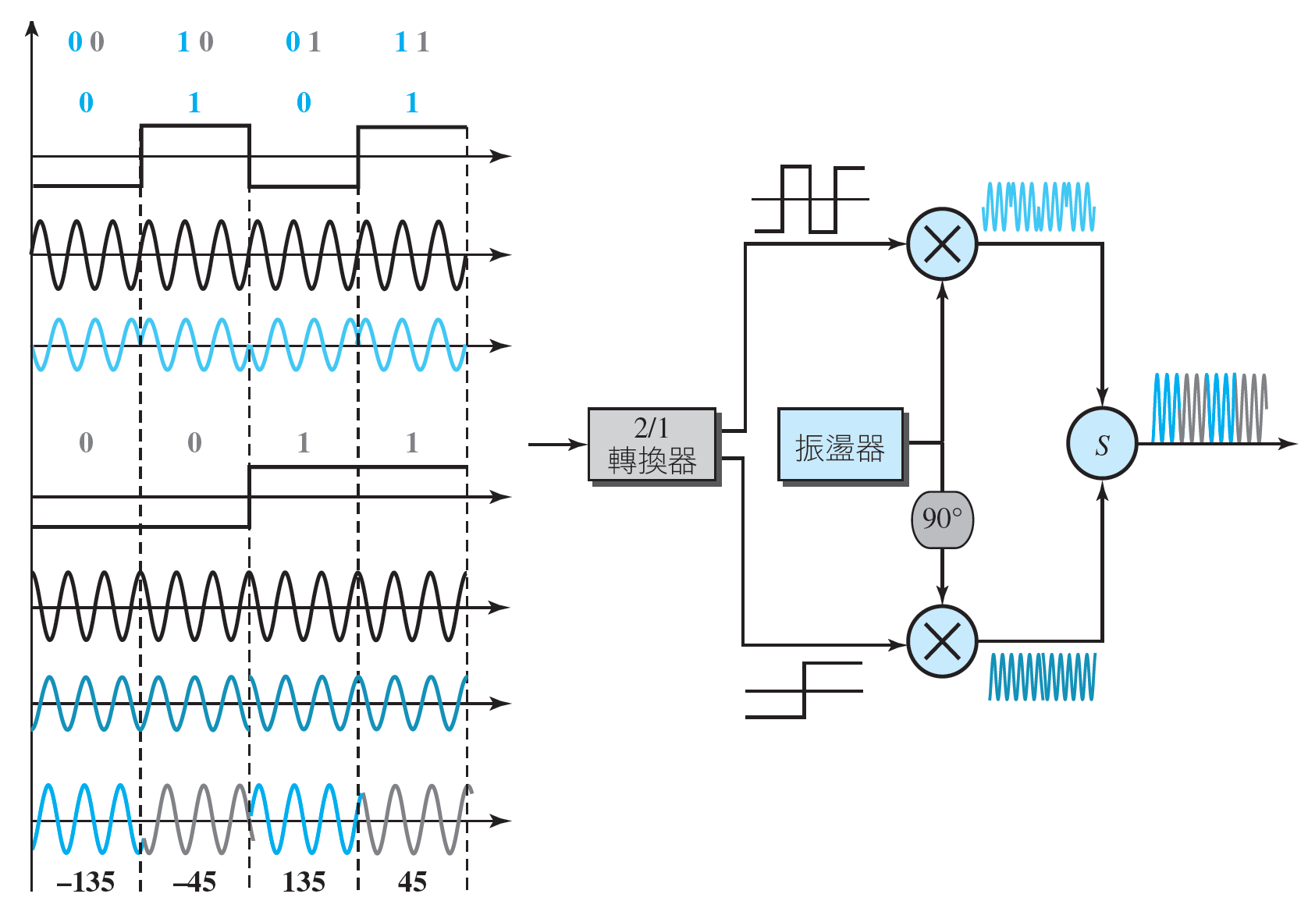
圖5.11: QPSK及其實施
Notes:
1.#

Slide 27
範例 5.7
某QPSK訊號以12 Mbps速度傳輸，其頻寬為何？ d = 0。
解答
QPSK每個訊號元素攜帶2位元，r = 2。所以訊號速率（鮑率） S = N × (1/r) = 6 M鮑。因為 d= 0，所以B = S = 6 MHz。

Slide 28
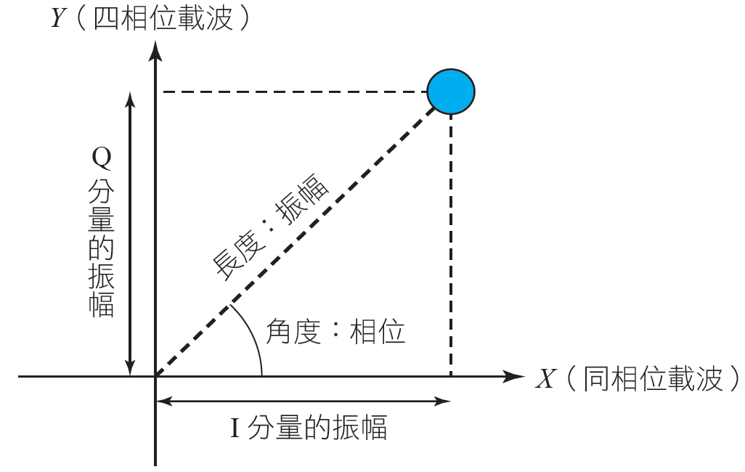
圖5.12: 星宿圖的概念
Notes:
1.#

Slide 29
範例 5.8
展示ASK(OOK)、BPSK和QPSK的星宿圖。
解答
圖5.13顯示三個星宿圖， 讓我們分別分析每個例子：

Slide 30




圖5.13: 三個星宿圖
Notes:
1.#

Slide 31
5.1.5 正交調幅
PSK受限於設備分辨些微相位移的能力。這個因素限制了它的位元速率。到目前為止，我們一次只改變正弦波三個特性中的一個，如果改變兩個呢？但為何不將ASK與PSK混合一起呢？使用兩種載波的理念，一個同相位另一個是四相位，且每個載波的振幅水平不同，正交調幅(Quadrature amplitude modulation, QAM)做的就是這樣的事情。
Notes:
1.#

Slide 32
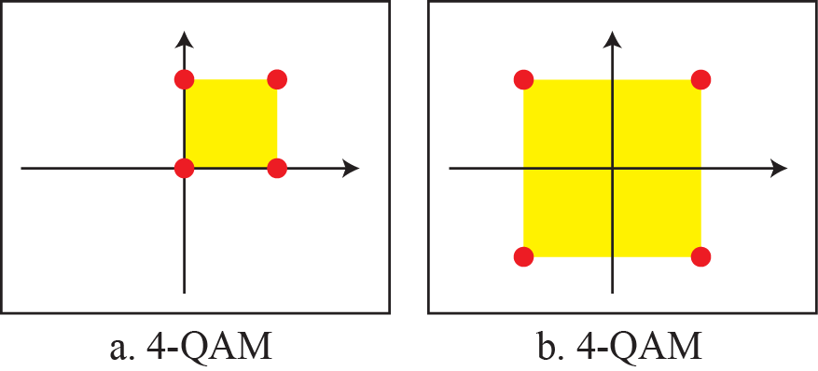
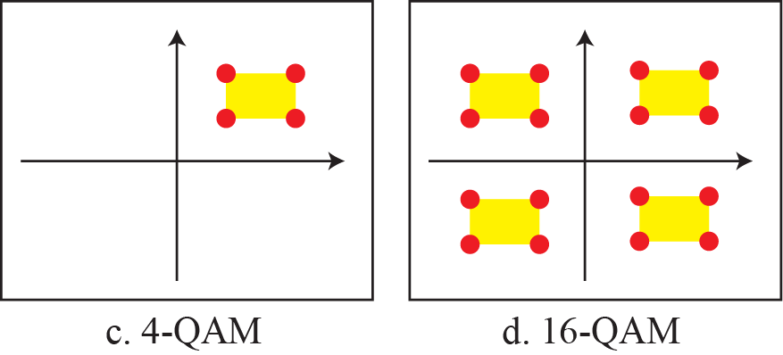
圖5.14: 一些QAM星宿圖
Notes:
1.#

Slide 33
    5.2 類比對類比轉換
類比對類比轉換，或者說類比調變，是以類比訊號來表示類比資訊。你可能會問，既然它已經是類比了，為何需要調變類比訊號？如果媒體的本質是帶通，且我們只有帶通頻道可用時，就需要調變。類比對類比轉換(analog-to-analog conversion)可以下列三種方式達到：調幅(AM)、調頻(FM)和調相(PM)。
Notes:
1.#

Slide 34
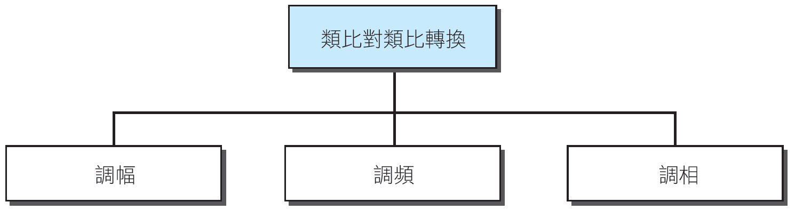
圖5.15: 類比對類比調變類型
Notes:
1.#

Slide 35
5.2.1 調幅
在AM傳輸中，載波訊號的振幅隨著調變訊號的振幅改變而調變。載波的頻率和相位保持不變；只有振幅隨著資訊內容變化而改變。圖5.16展示這個觀念是如何運作。調變訊號是載波的封套。如圖5.16所示，AM通常藉由一台簡易的乘算器來實施，因為載波訊號的振幅需要根據調變訊號的振幅而改變。
Notes:
1.#

Slide 36
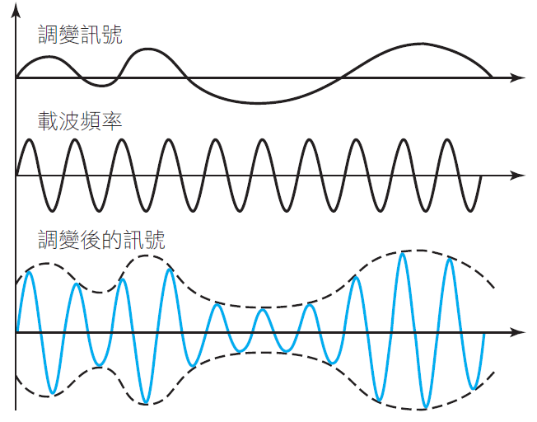
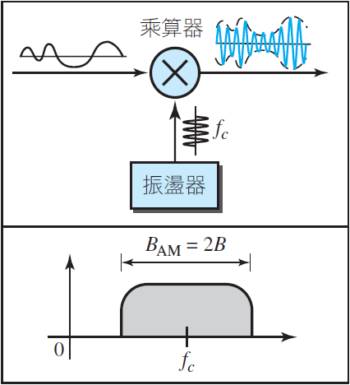
圖5.16: 調幅
Notes:
1.#

Slide 37
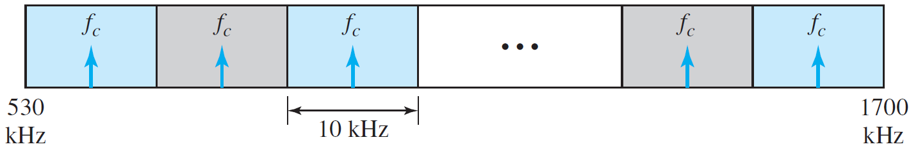
圖5.17: AM頻帶配置
Notes:
1.#

Slide 38
5.2.2 調頻
在FM的傳輸中，載波訊號的頻率是跟隨著調變訊號電位（振幅）的改變而調變。載波訊號的最大振幅和相位保持不變，但當資訊訊號的振幅改變時，載波的頻率也跟著改變。圖5.18顯示調變訊號、載波訊號與完成的FM訊號之間的關係。
Notes:
1.#

Slide 39
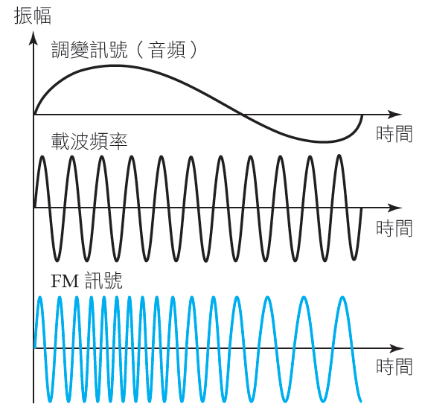
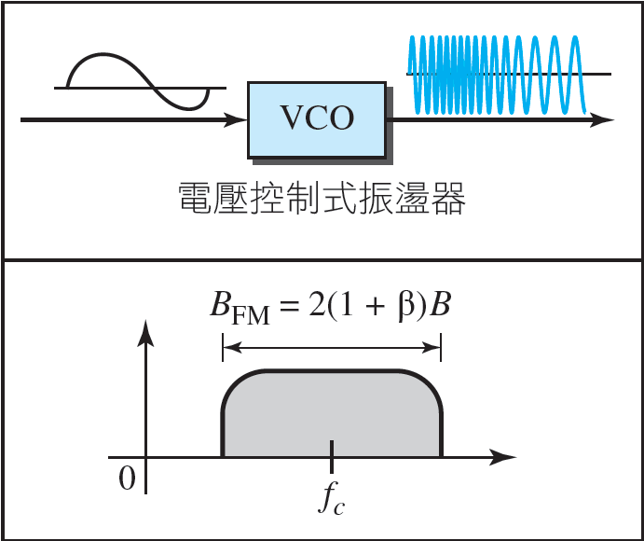
圖5.18: 調頻
Notes:
1.#

Slide 40
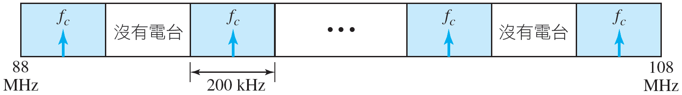
圖5.19: FM 頻帶配置
Notes:
1.#

Slide 41
5.2.3 調相
在PM傳輸中，載波訊號的相位跟著調變訊號的電位（振幅）的改變而調變。載波訊號的頻率及最大振幅保持不變，但當資訊訊號的振幅改變時，載波的相位也跟著改。
Notes:
1.#

Slide 42
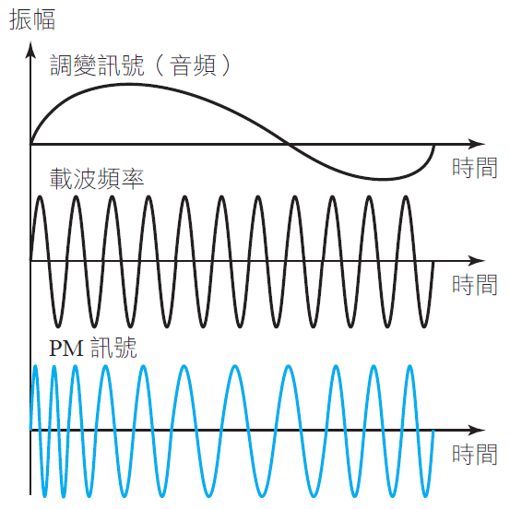
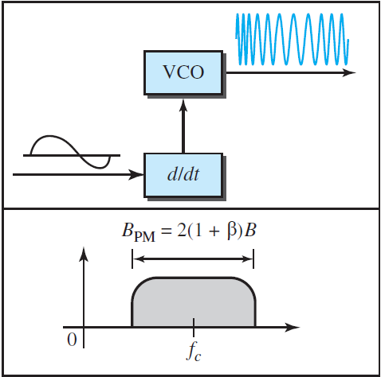
圖5.20: 調相
Notes:
1.#

